Slide 1
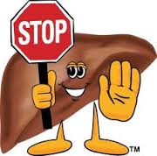
Профилактика вирусного гепатита В

Slide 2
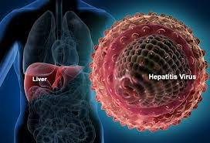
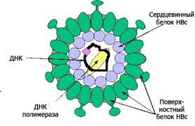
Что такое вирусный гепатит В?
Вирусный гепатит В - широко распространенная инфекция человека, вызываемая вирусом гепатита В. ; в клинически выраженных случаях характеризуется симптомами острого поражения печени и интоксикации (с желтухой или без нее), отличается многообразием клинических проявлений и исходов заболевания
Вирус гепатита В (ВГВ) - представитель семейства гепаднавирусов. Вирион ВГВ - специфическая частица d=42 нм, состоящая из ядра-нуклеотида, внутри которого находится двухцепочечная ДНК, концевой белок и фермент ДНК-полимераза.

Slide 3
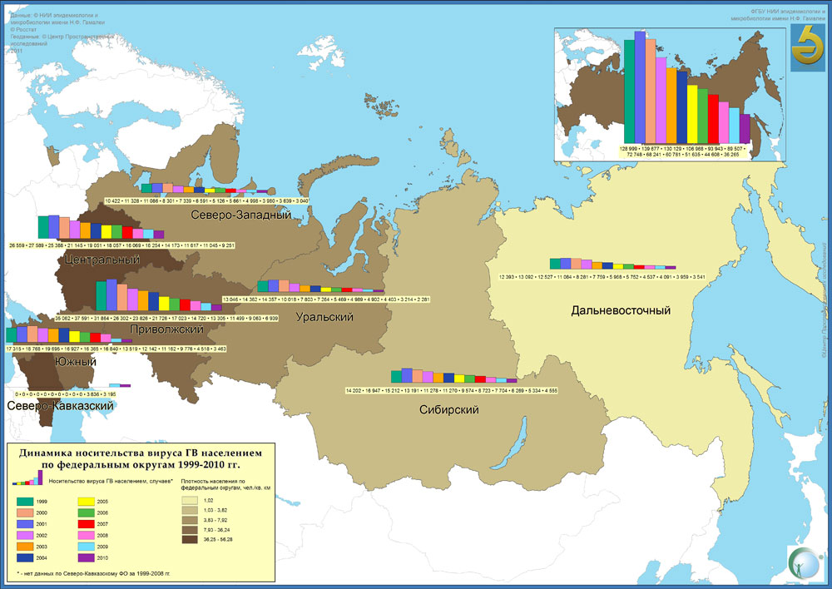
Актуальность
Распространение вирусного гепатита на планете приобретает характер средневековой эпидемии. По данным ВОЗ каждый третий житель планеты заражен этим коварным вирусом. Широкое распространение вирусных гепатитов объясняется легкостью заражения. Вирусный гепатит в 1000 раз заразнее СПИДа!!!

Slide 4
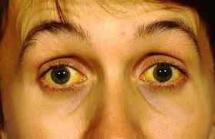
Источники
Основными источниками вирусного гепатита В (ВГВ) являются больные хроническими формами вирусного гепатита В, носители вируса и больные острым гепатитом В. Наибольшую эпидемиологическую опасность представляют "носители" ВГВ (HBsAg, особенно при наличии HBeAg в крови).

Slide 5
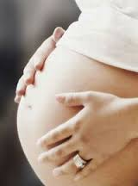
Пути и факторы передачи ВГВ
Гепатит В может передаваться как естественными, так и искусственными путями.
Реализация естественных путей передачи ВГВ осуществляется при проникновении возбудителя через поврежденные кожные покровы и слизистые оболочки.
К естественным путям относятся:
перинатальное инфицирование (пренатально, интранатально, постнатально) ребенка от матерей-носителей HBsAg или больных ОГВ в третьем триместре беременности, а чаще ХГВ, риск которого особенно велик при наличии HBeAg в крови у женщин с персистирующей HBs-антигенемией; в подавляющем большинстве случаев заражение происходит при прохождении родовых путей матери (интранатально)

Slide 6
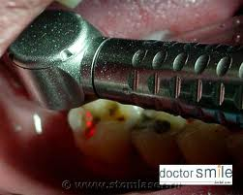
инфицирование во время половых контактов.
Основными факторами передачи возбудителя являются кровь, биологические секреты, сперма, вагинальное отделяемое, слюна, желчь и др.
Реализация искусственных путей передачи ГВ может происходить в лечебно- профилактических учреждениях во время проведения лечебно-диагностических парентеральных манипуляций

Slide 7
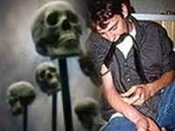
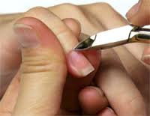
В передаче ВГВ значительное место занимают немедицинские инвазивные процедуры. Среди таких манипуляций доминирующее положение занимает парентеральное введение психоактивных препаратов
Возможно заражение при нанесении татуировок, выполнении ритуальных обрядов и других процедур (бритье, маникюр, педикюр, проколы мочки уха, косметические процедуры и др.).

Slide 8
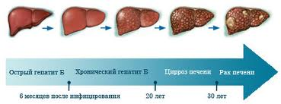
Исходы ВГВ
Выздоровление (в большинстве случаев)
Затяжное течение (более 3-х месяцев в 5-10 % случаев)
Хроническое течение (более 6 месяцев в 5-10%)
Носительство HBsAg (в 5%)
Летальный исход, молниеносная форма ВГВ (в 0,4-1%)

Slide 9
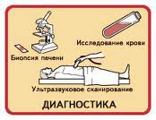
Диагностика ВГВ

Slide 10
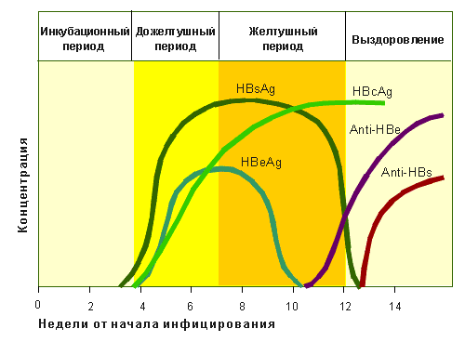
Лабораторная диагностика гепатита В
Для постановки диагноза следует выявлять серологические маркеры инфицирования вирусом ГВ (HBsAg, анти-HBcIgM, анти-НВс, анти-HBs, HBeAg, анти-НВе) и ДНК вируса ГВ.
Маркеры вирусного гепатита В в стадии развития инфекции.

Slide 11
Профилактика ВГВ
Неспецифическая
Неспецифическая направлена на прерывание путей передачи:
коррекция поведения человека; использование разового инструментария; тщательное соблюдение правил гигиены в быту; ограничение переливаний биологических жидкостей; применение эффективных дезинфектантов; наличие единственного здорового сексуального партнёра либо, в противном случае, защищённый секс (последнее не даёт 100 % гарантии не заражения, поскольку в любом случае имеется незащищённый контакт с другими биологическими выделениями партнёра — слюной, по́том и др.).

Slide 12
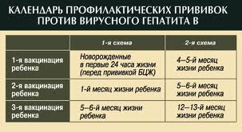
Специфическая
Единственным мероприятием в профилактике гепатита В является вакцинопрофилактика. Вакцинация населения против гепатита В проводится в соответствии с Национальным календарем профилактических прививок, календарем профилактических прививок по эпидемическим показаниям и инструкциями по применению медицинских иммунобиологических препаратов.

Slide 13
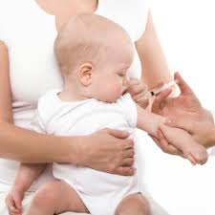
Вакцины против вируса гепатита B
Для профилактики инфицирования вирусом гепатита В применяют вакцины от гепатита В (Энджерикс В, Комбиотех, Эувакс и др.).

Slide 14
Как работает вакцина против гепатита В?
Вакцины представляют собой раствор, содержащий основной иммуногенный белок вируса гепатита В, HВs Ag . Антитела к этому белку (то есть, к вирусу гепатита Б) начинают вырабатываться через две недели после введения вакцины. После трех положенных введений вакцины иммунитет вырабатывается в 99% случаев

Slide 15
Как делают прививку от гепатита В?
Схема введения вакцины такова: после первой вакцинации, через 1 месяц делают вторую прививку, а через 5 месяцев после второй – третью. 1 мл вакцины вводится внутримышечно в дельтовидную мышцу плеча.

Slide 16
Бывают ли осложнения после прививки?
Современные вакцины не вызывают серьезных побочных реакций. Возможна болезненность в месте введения, легкое повышение температуры, очень редко - аллергические реакции. Эти явления быстро проходят сами. Общая частота каких-либо побочных явлений составляет 2-5%.

Slide 17
Нужно ли подтверждать эффективность вакцинации специальными анализами?
При массовых стандартных вакцинациях детей и взрослых специальное обследование не выполняется. Однако оно необходимо, по крайней мере, в следующих:
с ослабленным иммунитетом, в том числе – пациентам на гемодиализе
получавшим вакцинацию путем инъекции в ягодицу
младенцам, родившимся от инфицированных матерей (с положительным тестом на HBs антиген)
медицинскому персоналу, работающему с кровью
лицам, имеющим половые контакты с больными хроническим гепатитом В
Обследование включает определение титра антител через 1-2 мес. после введения 3 дозы вакцины. Результат обследования, который подтвердит надежную защиту – это титр антител к HBS Ag не менее 10 мЕ/мл.

Slide 18
Насколько надежна защита от гепатита В с помощью прививок?
Вакцина надежно защищает от заражения гепатитом Б. Трехкратное введение вакцины по указанной схеме приводит к образованию специфических антител, предотвращающих развитие заболевания гепатитом В у 98% привитых.
Иммунитет сохраняется минимум в течение 8-10 лет, но зачастую остается на всю жизнь

Slide 19
Кому следует пройти вакцинацию?
Прививку нужно сделать всем.
Всем детям по национальному календарю прививок, начиная с роддома;
Ранее не привитые дети в возрасте 13 лет,
взрослые пациенты, инфицированные другими гепатотропными вирусами (например, HCV), члены семей больных хроническим гепатитом В,
медицинские работники и студенты медицинских вузов, всех работающих с препаратами крови и производящими их, больных, находящихся на гемодиализе (аппарат "искусственная почка"),
людей, употребляющих наркотики и представителей других групп риска (Приложение)

Slide 20
